Slide 1
Развојни фази на човекот
изработила:
Марија Ристовска

Slide 2
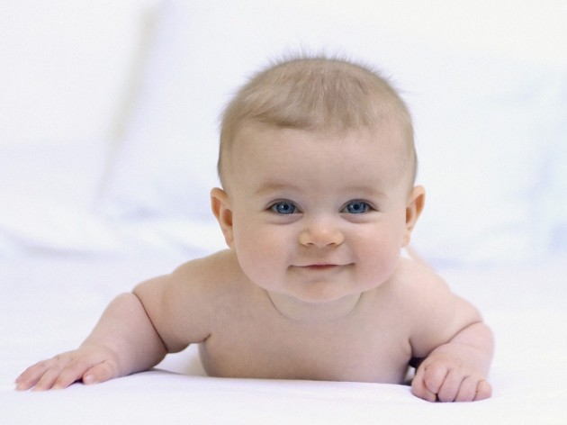
Новороденче

Slide 3
Детство

Slide 4
Пубертет

Slide 5
Младост

Slide 6
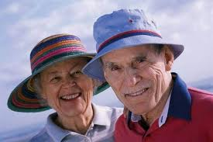
Старост

